Slide 1

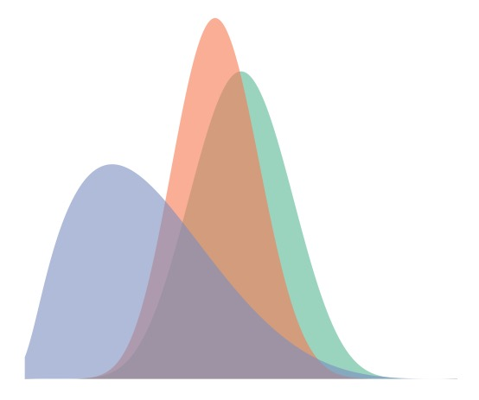
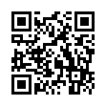
心理学者のためのベイズ統計学： モデリングの実際と，モデル選択・評価
2018年度広島ベイズ塾 第三回ワークショップ
2018. 6.30
日時
土
10:20～17:30 (開場10:00)
場所
会場変更しました！！
定員・申し込み方法
専修大学生田キャンパス
2号館 211教室
(神奈川県川崎市多摩区東三田２丁目２−１−１)
定員150名（参加費無料）
Connpassにて事前登録が必要となります。下記URL，もしくはQRコードからご登録お願いします。
専修大学サテライトキャンパス
（向ヶ丘遊園）スタジオA
（神奈川県川崎市多摩区登戸2130-2
アトラスタワー向ヶ丘遊園2階）
プログラム
https://connpass.com/event/89217/
10:21 ～ 発表1
はじめに：心理学における【ベイズ統計】の流行を整理する
11:11 ～ 休憩
11:20 ～ 発表2.
これからの仮説検証・モデル評価
12:10 ～ 質疑応答・休憩
13:30 ～ 発表3.
ベイズモデリングの実践例
13:30 ～ 認知心理学への実践 データ生成メカニズムのベイズモデリング 13:55 ～ 臨床心理学への実践 妄想の認知モデル（杣取恵太 専修大学） 14:20 ～ 社会心理学への実践 ベイズモデリングで見る因子分析 （難波修史 広島大学） 14:45 ～ 教育心理学への実践 ベイズモデリングによる第2種信号検出モデルの表現 15:10 ～ 青年心理学への実践 AR法は心理学研究に受け入れられるのか？ 15:35 ～ 質疑応答・休憩 16:00 ～ 発表4.
これからモデリングする人のための学びのルート
16:00 ～ ベイズモデリングと仲良くなるために （難波修士 広島大学）
16:30 ～ ベイズモデリングの報告方法―実際の論文投稿を通して―
（清水裕士 関西学院大学）
（北條大樹 東京大学）
（武藤拓之 大阪大学）
（山根嵩史 川医療福祉大学）
（ゲスト: 豊田秀樹 早稲田大学）
（徳岡 大 高松大学）
問い合わせ先
企画代表者の小杉考司（kosugi@psy.senshu-u.ac.jp）までご連絡ください。

